Slide 1

XGBoost实战
贪心学院讲师：阿勇
2019.12.01 20:30

Slide 2
XGBoost全名叫eXtreme Gradient Boosting，极端梯度提升，经常被用在一些比赛中，其效果显著。
XGBoost 所应用的算法就是 GBDT（gradient boosting decision tree）的改进，既可以用于分类也可以用于回归问题中。
本节课对算法不再介绍，而是展示如何在Python中使用XGBoost。

Slide 3
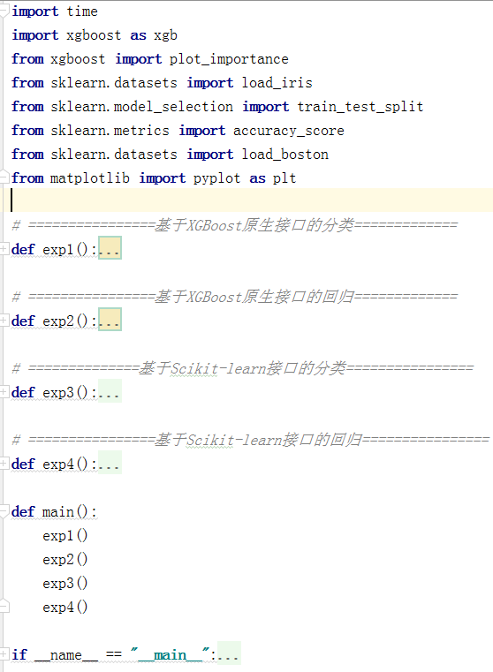
代码演示目录
安装包：
pip install sklearn
pip install xgboost
pip install matplotlib
#pip install graphviz
xgboost不在sklearn中，需要单独安装，下载偏慢，可添加pip国内源
如果需要画出决策树，应安装graphviz软件并设置路径
https://blog.csdn.net/xxmmllqq/article/details/83755030

Slide 4
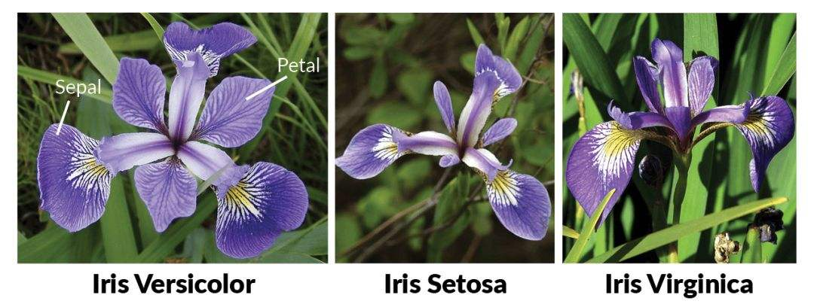
Iris [ˈaɪrɪs] 虹膜; 鸢尾花[yuān wěi huā]，一种多年生草本植物，又名蓝蝴蝶、紫蝴蝶

Slide 5
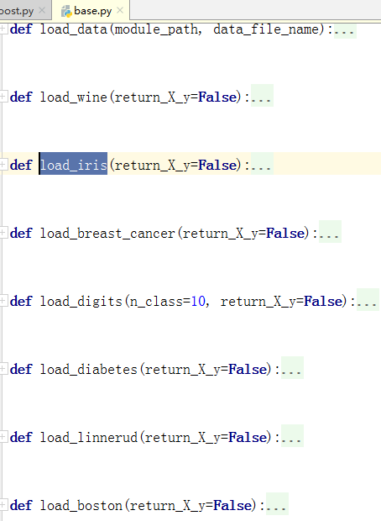
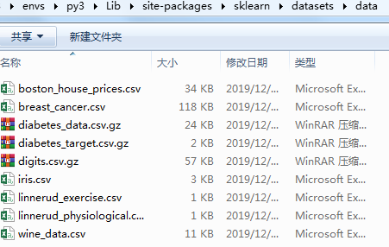
from sklearn.datasets import load_iris
iris = load_iris()
数据位置：sklearn\datasets\data
加载函数：sklearn\datasets\base.py

Slide 6
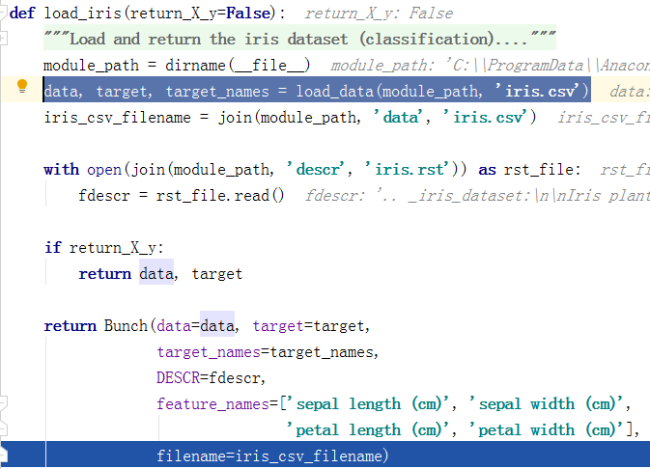
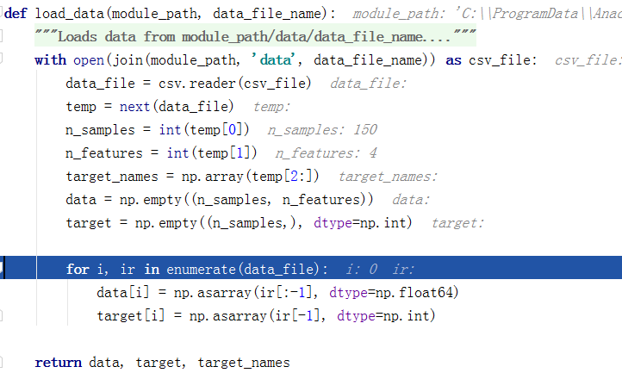
Bunch模式和字典结构类似，也是由键值对组成，和字典区别：其键值可以被实例对象当作属性使用，
Iris.data 等同于Iris[‘data’]。
特征： sepal length/sepal width
花萼长度和宽带
petal length/petal width in cm
花瓣长度和宽度
类别：Iris-Setosa、Versicolour、Virginica
样本：150个，每类50个

Slide 7
dtrain = xgb.DMatrix(X_train, y_train) # 生成数据集格式
Dmatrix是XGBoost使用的内部数据结构。
DMatrix is a internal data structure that used by XGBoost which is optimized for both memory efficiency and training speed.
data : string/numpy.array/scipy.sparse/pd.DataFrame/dt.Frame Data source of DMatrix.

Slide 8
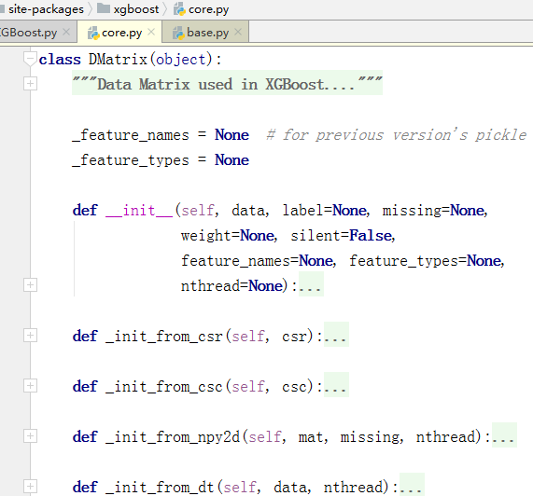
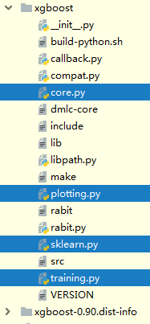
Xgboost\core.py

Slide 9
XGBoost作者将参数分为3类，运行XGBoost之前需要设置这三类参数：
一般参数(General parameters)：
指导整体功能
助推器参数(Booster parameters) ：
在每个步骤指导个体助推器（树/回归）
学习任务参数(Task parameters) ：
指导执行任务的优化

Slide 10
一般参数
（1） booster [default=gbtree]，助推器[默认gbtree]
选择要在每次迭代时运行的模型类型。它有2个选项：
gbtree：基于树的模型，gblinear：线性模型
（2）silent [default=0]，无声模式[default = 0]：
静音模式激活设置为1，即不会打印正在运行的消息。
取0时表示打印出运行时信息，有助于理解模型。
（3）nthread [默认为未设置的最大线程数]
运行时的线程数(并行处理)。缺省值是当前系统可以获得的最大线程数
（4）num_pbuffer：预测缓冲区大小，通常设置为训练实例的数目。缓冲用于保存最后一步的预测结果，无需人为设置。
（5）num_feature：Boosting过程中用到的特征维数，设置为特征个数。XGBoost会自动设置，无需人为设置。

Slide 11
助推器参数
max_depth [default=6] ：树的最大深度，缺省值为6 ，取值范围为：[1,∞]。用于控制过拟合，因为更高的深度将允许模型学习特定于特定样本的关系，需要使用CV函数来进行调优，典型值：3-10
max_leaf_nodes：树中终端节点或叶子的最大数量，可以代替max_depth。
gamma [default=0] ：Gamma指定节点分裂所需的最小损失函数下降值。 这个参数的值越大，算法越保守，该值可能会根据损失函数而有所不同，因此应进行调整。 取值范围为：[0,∞]
eta [default=0.3] ：为了防止过拟合，更新过程中用到的收缩步长。在每次提升计算之后，算法会直接获得新特征的权重。 eta通过缩减特征的权重使提升计算过程更加保守，使模型更健壮。缺省值为0.3 ，取值范围为：[0,1]
min_child_weight [default=1] ：子节点最小样本权重和。如果一个叶子节点的样本权重和小于min_child_weight，则拆分过程结束。在线性回归模型中，该参数是指建立每个模型所需要的最小样本数。可用于避免过拟合，值较大时可以避免模型学习到局部的特殊样本，但值过高时会导致欠拟合。可用CV来调整，范围：[0,∞]

Slide 12
助推器参数
subsample [default=1] ：用于训练模型的子样本占整个样本集合的比例，能够防止过拟合，取值范围为：(0,1]
colsample_bytree [default=1] ：在建立树时对特征采样的比例，缺省值为1 ，取值范围为：(0,1]
Linear Booster参数：
alpha [default=0] ：L1 正则的惩罚系数
lambda [default=0] ：L2 正则的惩罚系数
lambda_bias ：在偏置上的L2正则。缺省值为0

Slide 13
学习任务参数
objective [ default=reg:linear ]
定义学习任务及相应的学习目标，可选的目标函数如下：
reg:linear —— 线性回归。
reg:logistic—— 逻辑回归。
binary:logistic—— 二分类的逻辑回归问题，输出为概率。
binary:logitraw—— 二分类的逻辑回归问题，输出的结果为wTx。
count:poisson—— 计数问题的poisson回归，输出结果为poisson分布。
multi:softmax——让XGBoost采用softmax目标函数处理多分类问题，同时需要设置参 数num_class（类别个数）
multi:softprob ——和softmax一样，输出的是ndata * nclass的向量，可以将该向量reshape成 ndata行nclass列的矩阵。每行数据表示样本所属于每个类别的概率。
rank:pairwise——set XGBoost to do ranking task by minimizing the pairwise loss

Slide 14
学习任务参数
eval_metric [ default according to objective ]
校验数据所需要的评价指标，不同的目标函数将会有缺省的评价指标
（rmse for regression, and error for classification, mean average precision for ranking）
用户可以添加多种评价指标，可供的选择如下:
rmse 均方根误差
mae 平均绝对误差
logloss 负对数似然函数值
error 二分类错误率(阈值为0.5)
merror 多分类错误率
mlogloss 多分类logloss损失函数
auc 曲线下面积
seed [ default=0 ] 随机数的种子。缺省值为0

Slide 15
def train(params, dtrain, num_boost_round=10, evals=(), obj=None, feval=None, maximize=False, early_stopping_rounds=None, evals_result=None, verbose_eval=True, xgb_model=None, callbacks=None, learning_rates=None)
params ：字典，包含着训练中的参数关键字和对应的值，params = {‘booster’:’gbtree’, ’eta’:0.1} dtrain ：训练的数据, Dmatrix结构
num_boost_round ：提升迭代的个数，Number of boosting iterations
evals ：列表，用于对训练过程中进行评估列表中的元素。形式是evals = [(dtrain,’train’), (dval,’val’)] 或者是evals = [ (dtrain,’train’)], 对于第一种情况，可以在训练过程中观察验证集的效果。
obj：自定义目标函数
feval：自定义评估函数
maximize： 是否对评估函数进行最大化
early_stopping_rounds： 早期停止次数 ，假设为100，验证集的误差迭代到一定程度在100次内不能再继 续降低，就停止迭代。
evals_result ：字典，存储在watchlist 中的元素的评估结果。
verbose_eval：可以输入布尔型或数值型，要求evals 里至少有 一个元素。如果为True, 则对evals中元素的 评估结果会输出在结果中；如果输入数字，假设为5，则每隔5个迭代输出一次。
xgb_model：在训练之前用于加载的xgb model。
learning_rates ：每一次提升的学习率的列表，list or function (use callback API instead) List of learning rate for each boosting round or a customized function that calculates eta in terms of current number of round and the total number of boosting round

Slide 16
model = xgb.train(plst, dtrain, num_rounds)
xgb.train会调用xgboost\training.py的内部函数_train_internal
return _train_internal(params, dtrain, num_boost_round=num_boost_round, evals=evals, obj=obj, feval=feval, xgb_model=xgb_model, callbacks=callbacks)
_train_internal初始化Booster模型类，然后迭代num_boost_round次模型
bst = Booster(params, [dtrain] + [d[0] for d in evals])
Booster位于xgboost\core.py. Booster is the model of xgboost, that contains low level routines for training, prediction and evaluation.

Slide 17
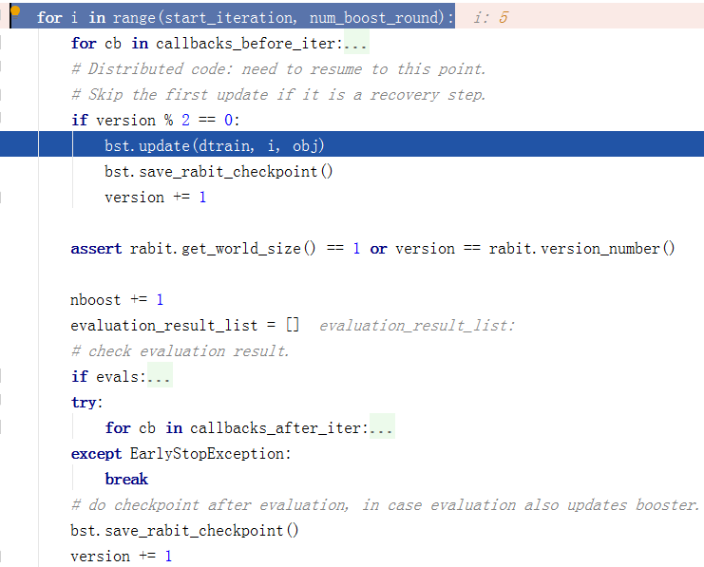
num_boost_round次模型更新，
使用bst.update函数

Slide 18
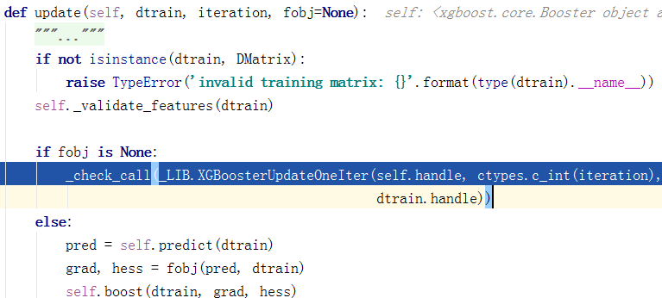
bst.update函数调用的是C语言编写的实现接口

Slide 19
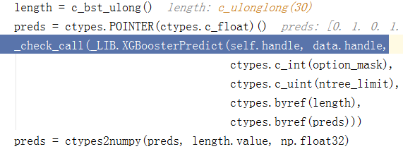
dtest = xgb.DMatrix(X_test) y_pred = model.predict(dtest)
Predict函数调用Booster的predict函数，该函数调用C语言接口实现

Slide 20
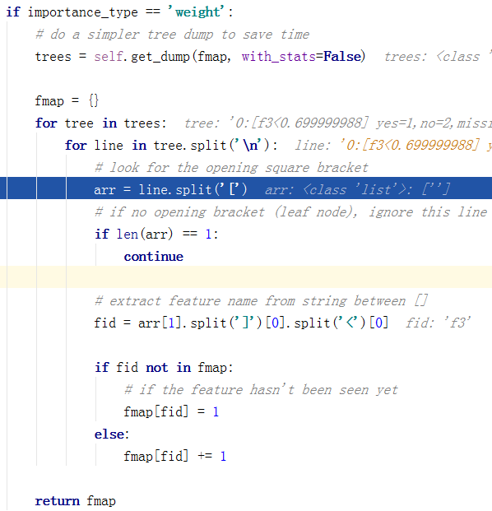
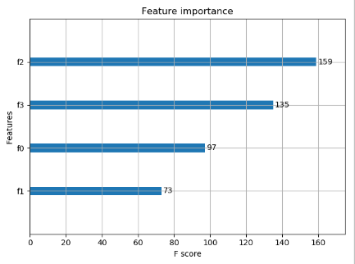
plot_importance(model) plt.show()
位置：xgboost\plotting.py
调用Booster的get_score函数
importance = booster.get_score()

Slide 21
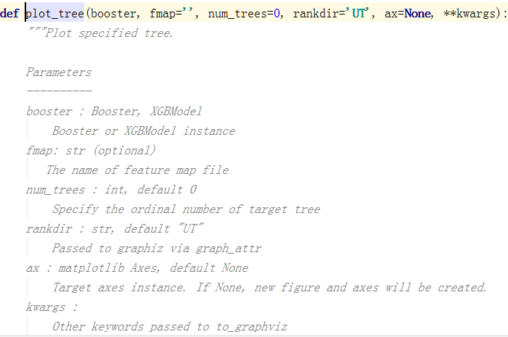
plot_tree函数位于
xgboost\plotting.py
Windows下需要安装
graphviz软件

Slide 22
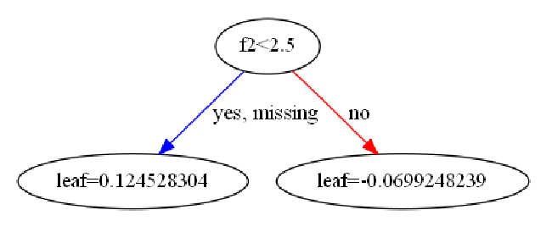
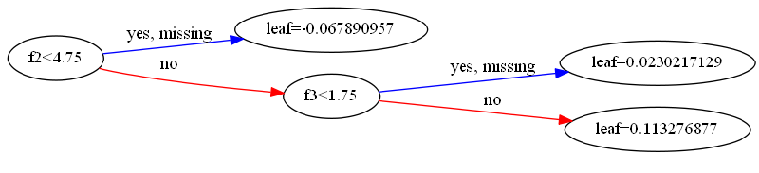
plot_tree(model, num_trees=0)
# plot the decison tree for the 0-th tree,
specify num_trees = n to show n-th tree plot_tree(model, num_trees=5, rankdir = 'LR')
# plot the 5-th tree, layout: from left to right

Slide 23
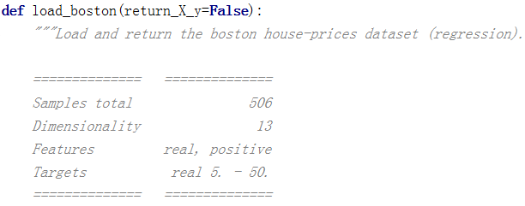
Boston房价预测（回归任务）

Slide 24
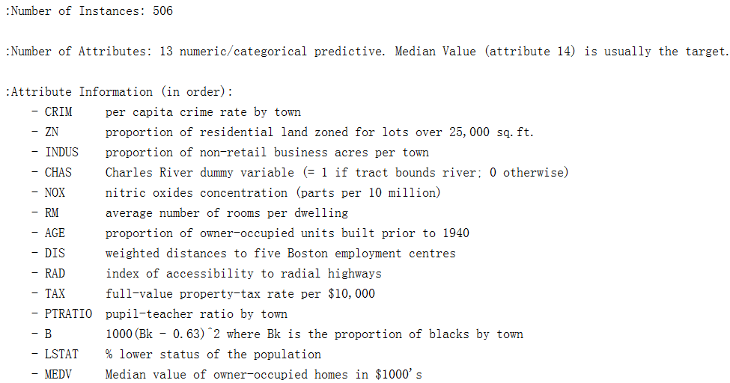
Boston房价预测（回归任务）

Slide 25
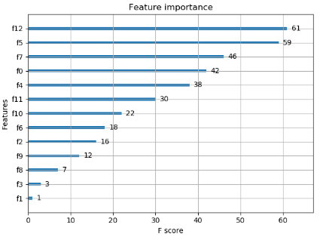
Boston房价预测

Slide 26
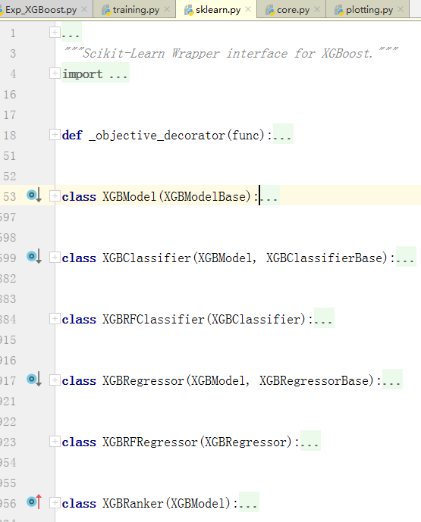
Xgboost提供了scikit-learn的调用接口

Slide 27
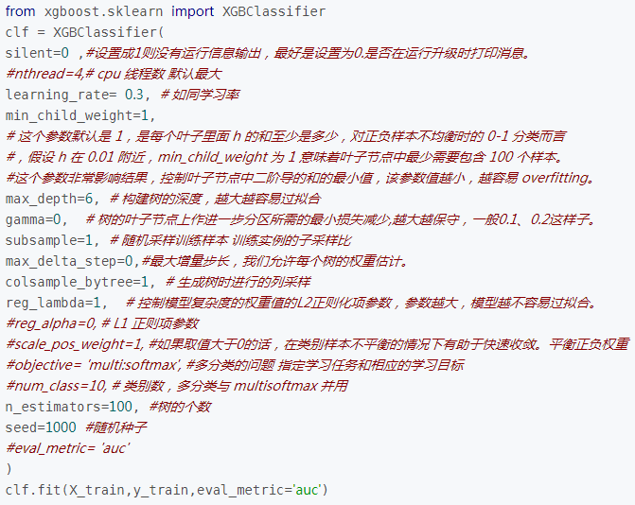
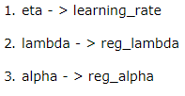
num_boosting_rounds
n_estimators

Slide 28
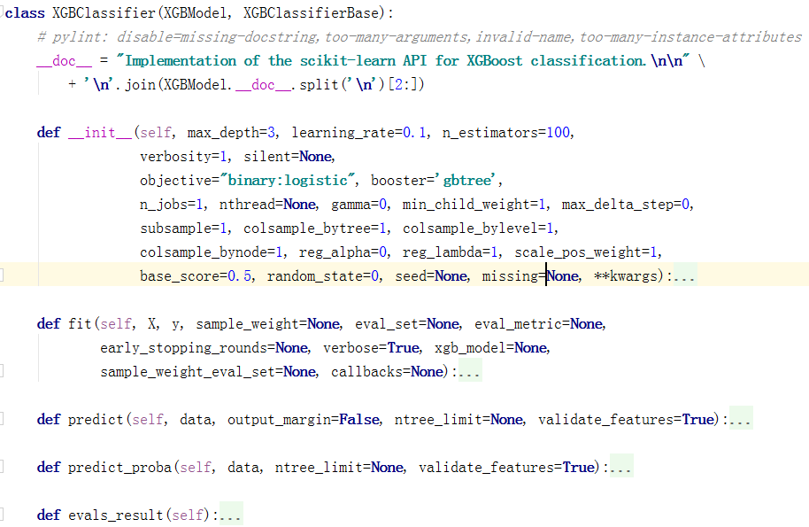
here

Slide 29
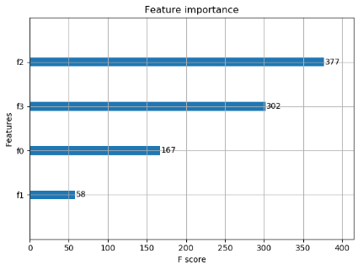
鸢尾花分类(Scikit-learn接口)
model = xgb.XGBClassifier(max_depth=5, learning_rate=0.1,
n_estimators=160, silent=True, objective='multi:softmax') model.fit(X_train, y_train)

Slide 30
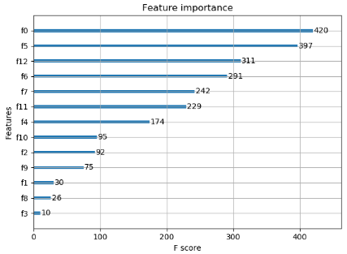
Boston房价预测(Scikit-learn接口)
model = xgb.XGBRegressor(max_depth=5, learning_rate=0.1,
n_estimators=160, silent=True, objective='reg:gamma') model.fit(X_train, y_train)

Slide 31
代码和课件：
https://pan.baidu.com/s/1giAGsW8hTfpS87KIoEb4vw
提取码：ah98

Slide 32
Questions?

Slide 33



贪心科技 让每个人享受个性化教育服务
THANKS
贪心学院讲师：

